Slide 1


$$Министерство просвещения Республики Башкортостан$$
$$ГБПОУ Уфимский многопрофильный профессиональный колледж$$
$$Центр непрерывного повышения профессионального мастерства педагогических работников$$
Банников Алексей Львович
ЦНППМПР ГБПОУ УМПК
Содержательные и концептуальные основы курса повышения квалификации «Обществознание. Современное состояние предмета в контексте изменений законодательства и введения единых государственных учебников»

Slide 2
$$Министерство просвещения Республики Башкортостан$$
$$ГБПОУ Уфимский многопрофильный профессиональный колледж$$
$$Центр непрерывного повышения профессионального мастерства педагогических работников$$
КПК «Обществознание. Современное состояние предмета в контексте изменений законодательства и введения единых государственных учебников»
Цель реализации программы – совершенствование профессиональных компетенций слушателей в области реализации образовательной программы по учебному предмету «Обществознание» в связи с изменениями законодательства и введения единых государственных учебников
Категория слушателей: учителя обществознания основного общего и среднего общего образования.
Срок и трудоемкость обучения:
Срок обучения – 9 дней: 15-24 мая 2026 г.;
Трудоемкость обучения – 36 часов.

Slide 3
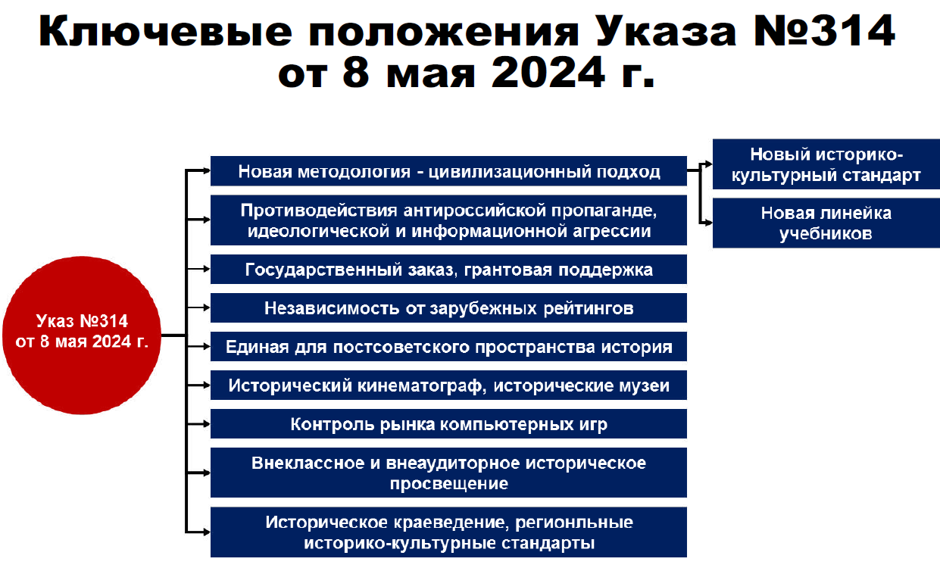
$$Министерство просвещения Республики Башкортостан$$
$$ГБПОУ Уфимский многопрофильный профессиональный колледж$$
$$Центр непрерывного повышения профессионального мастерства педагогических работников$$

Slide 4
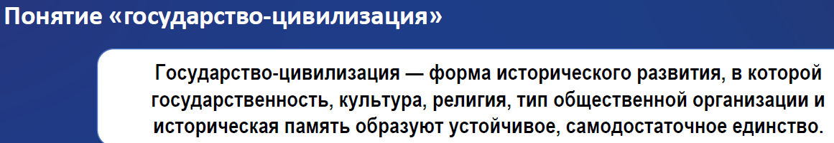
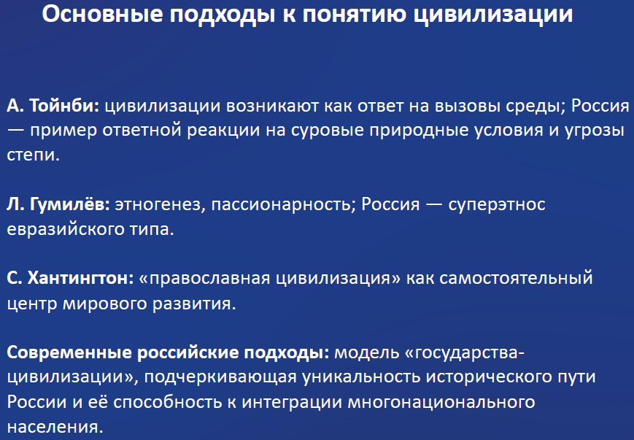
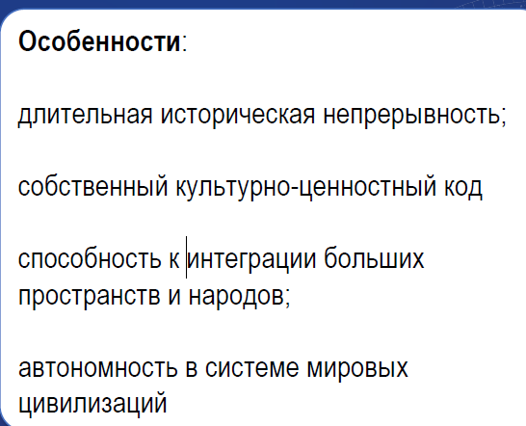
$$Министерство просвещения Республики Башкортостан$$
$$ГБПОУ Уфимский многопрофильный профессиональный колледж$$
$$Центр непрерывного повышения профессионального мастерства педагогических работников$$

Slide 5
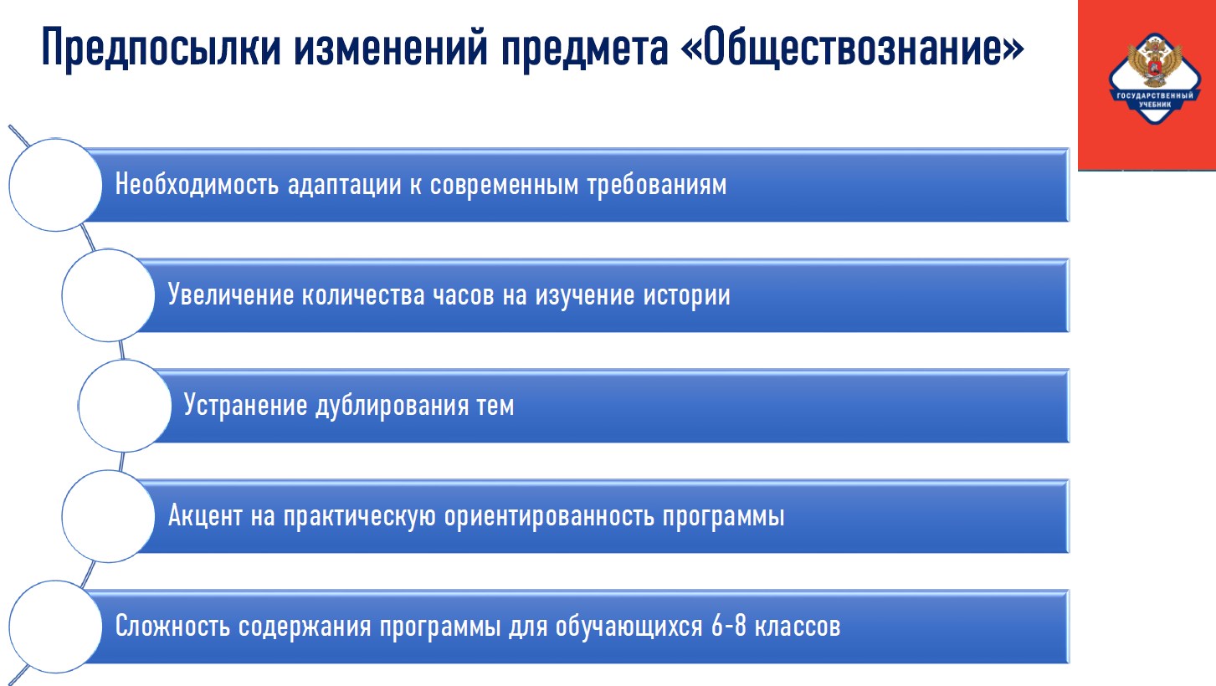
$$Министерство просвещения Республики Башкортостан$$
$$ГБПОУ Уфимский многопрофильный профессиональный колледж$$
$$Центр непрерывного повышения профессионального мастерства педагогических работников$$

Slide 6
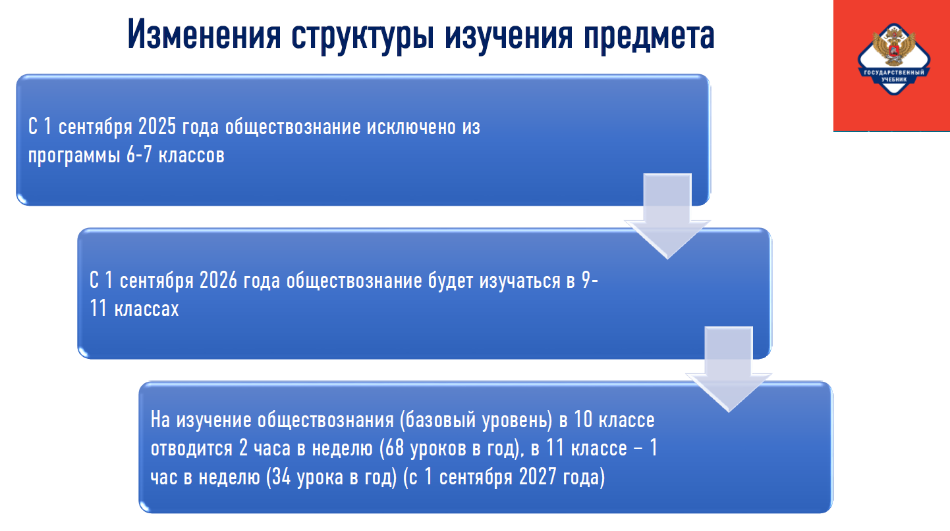
$$Министерство просвещения Республики Башкортостан$$
$$ГБПОУ Уфимский многопрофильный профессиональный колледж$$
$$Центр непрерывного повышения профессионального мастерства педагогических работников$$

Slide 7
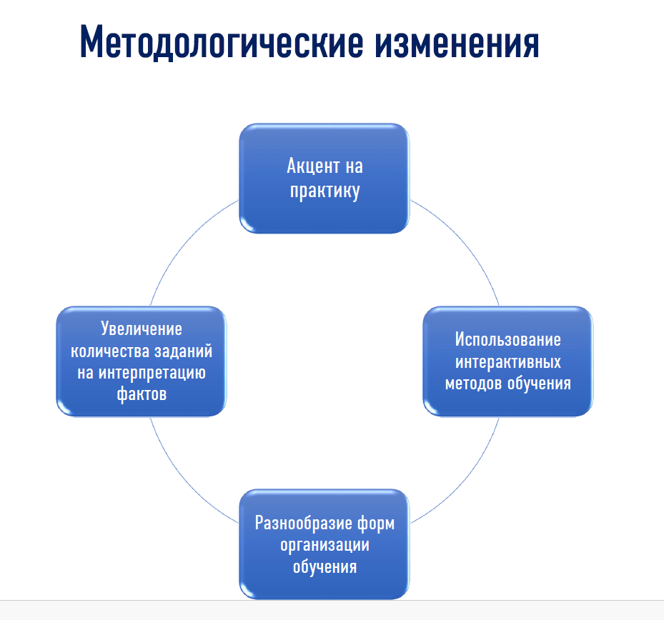
$$Министерство просвещения Республики Башкортостан$$
$$ГБПОУ Уфимский многопрофильный профессиональный колледж$$
$$Центр непрерывного повышения профессионального мастерства педагогических работников$$

Slide 8
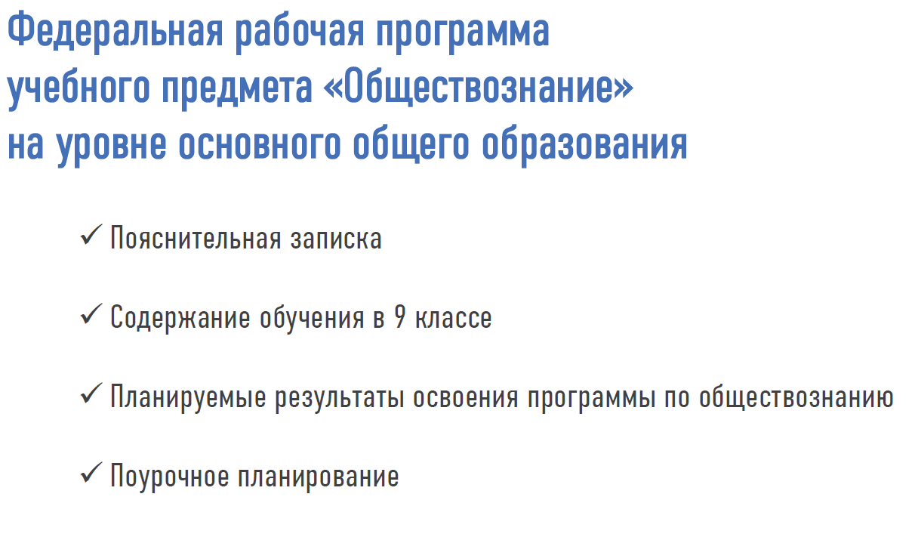
$$Министерство просвещения Республики Башкортостан$$
$$ГБПОУ Уфимский многопрофильный профессиональный колледж$$
$$Центр непрерывного повышения профессионального мастерства педагогических работников$$

Slide 9
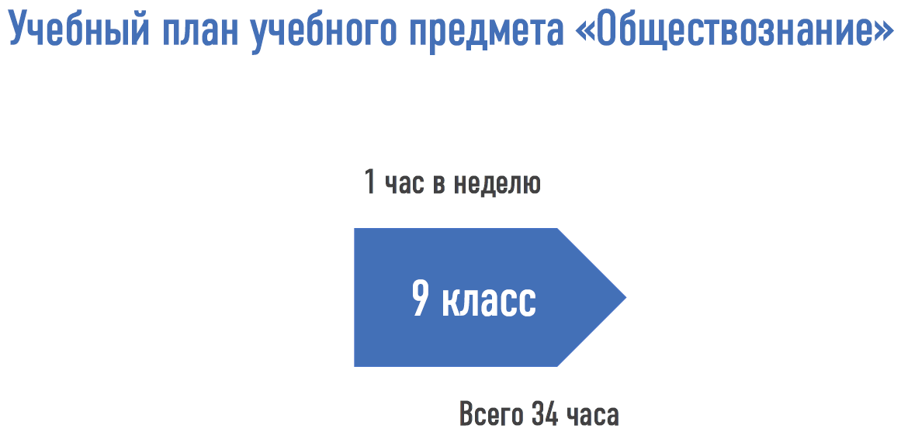
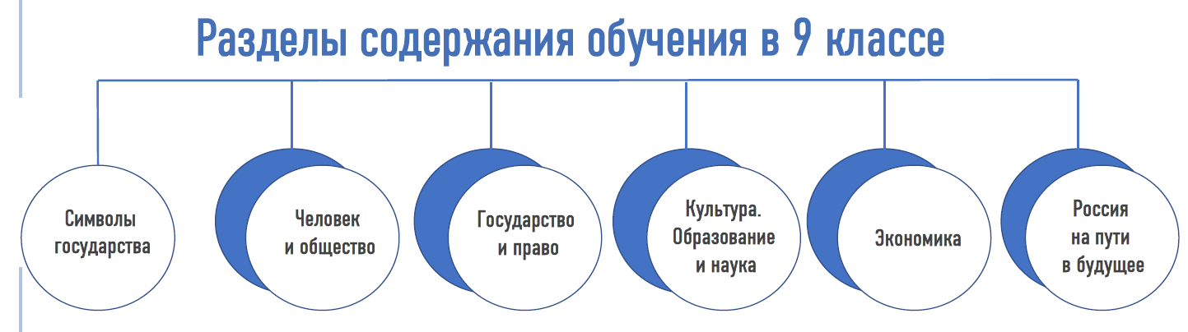
$$Министерство просвещения Республики Башкортостан$$
$$ГБПОУ Уфимский многопрофильный профессиональный колледж$$
$$Центр непрерывного повышения профессионального мастерства педагогических работников$$

Slide 10
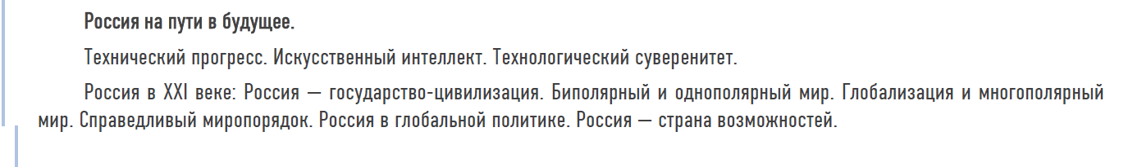
$$Министерство просвещения Республики Башкортостан$$
$$ГБПОУ Уфимский многопрофильный профессиональный колледж$$
$$Центр непрерывного повышения профессионального мастерства педагогических работников$$

Slide 11
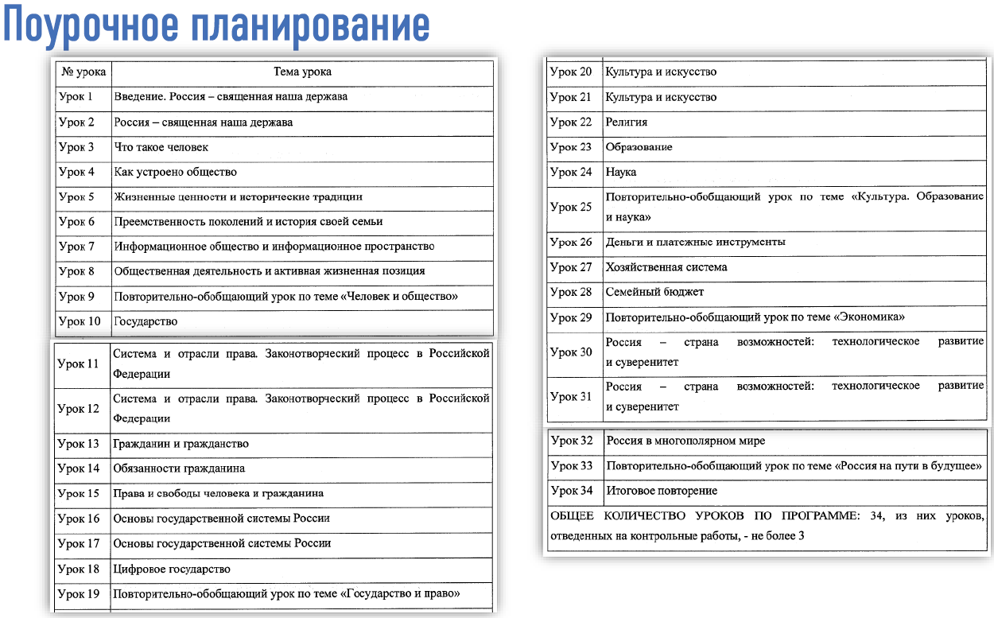
$$Министерство просвещения Республики Башкортостан$$
$$ГБПОУ Уфимский многопрофильный профессиональный колледж$$
$$Центр непрерывного повышения профессионального мастерства педагогических работников$$

Slide 12
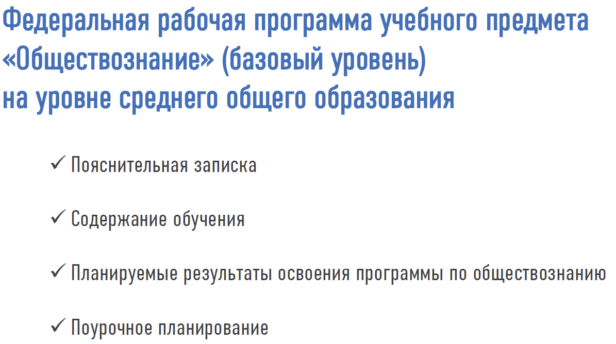
$$Министерство просвещения Республики Башкортостан$$
$$ГБПОУ Уфимский многопрофильный профессиональный колледж$$
$$Центр непрерывного повышения профессионального мастерства педагогических работников$$

Slide 13
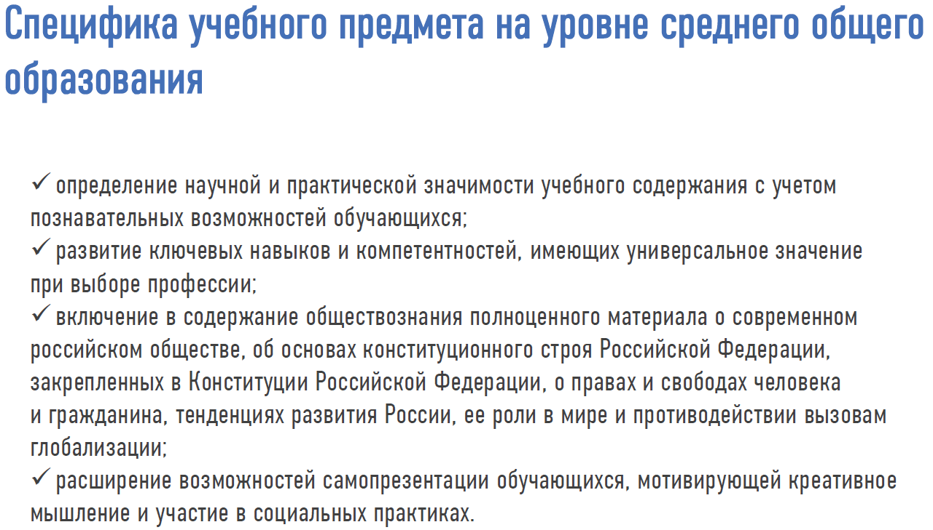
$$Министерство просвещения Республики Башкортостан$$
$$ГБПОУ Уфимский многопрофильный профессиональный колледж$$
$$Центр непрерывного повышения профессионального мастерства педагогических работников$$

Slide 14
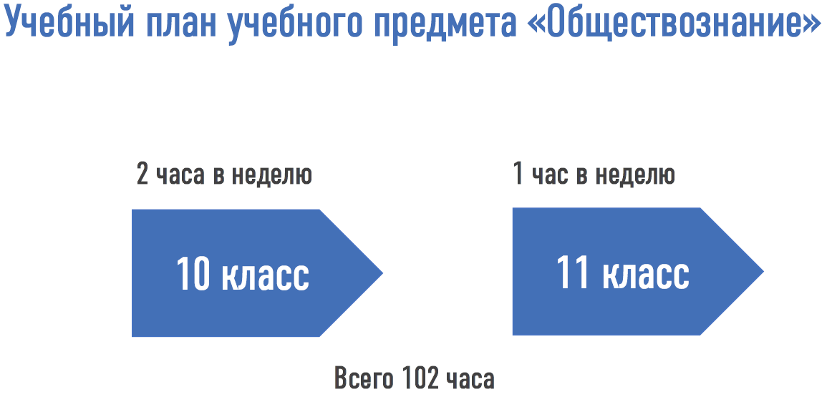
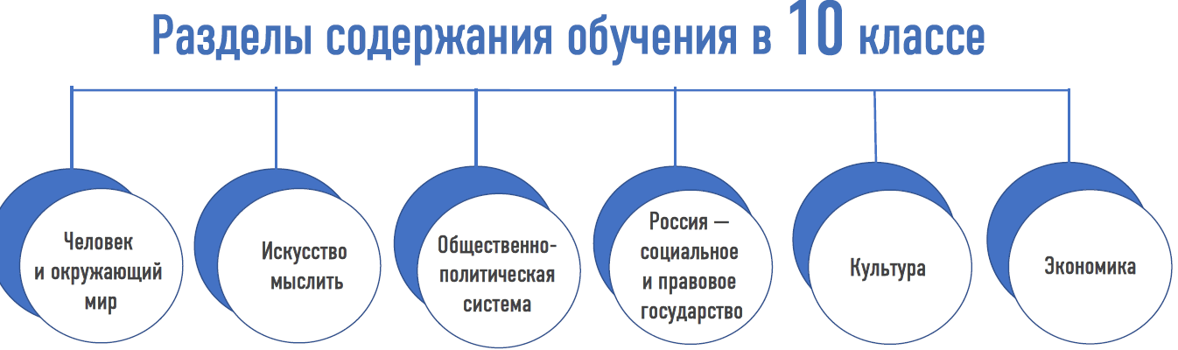
$$Министерство просвещения Республики Башкортостан$$
$$ГБПОУ Уфимский многопрофильный профессиональный колледж$$
$$Центр непрерывного повышения профессионального мастерства педагогических работников$$

Slide 15
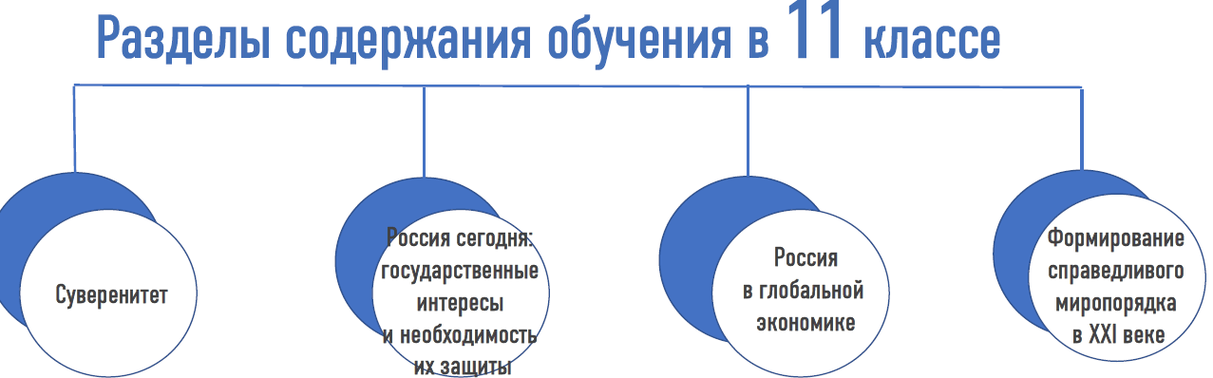
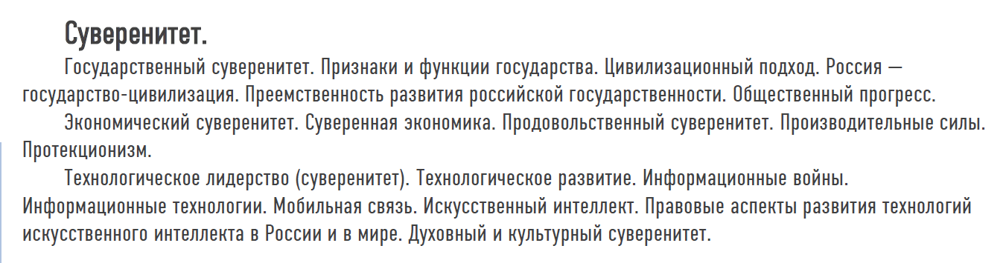
$$Министерство просвещения Республики Башкортостан$$
$$ГБПОУ Уфимский многопрофильный профессиональный колледж$$
$$Центр непрерывного повышения профессионального мастерства педагогических работников$$

Slide 16
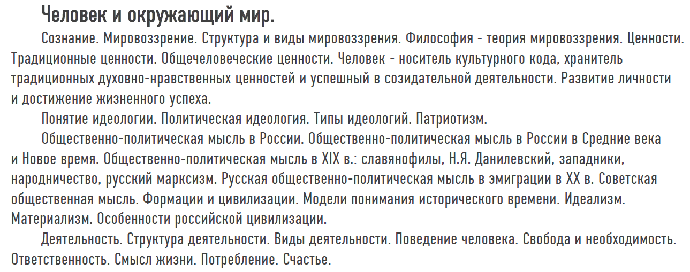
$$Министерство просвещения Республики Башкортостан$$
$$ГБПОУ Уфимский многопрофильный профессиональный колледж$$
$$Центр непрерывного повышения профессионального мастерства педагогических работников$$

Slide 17
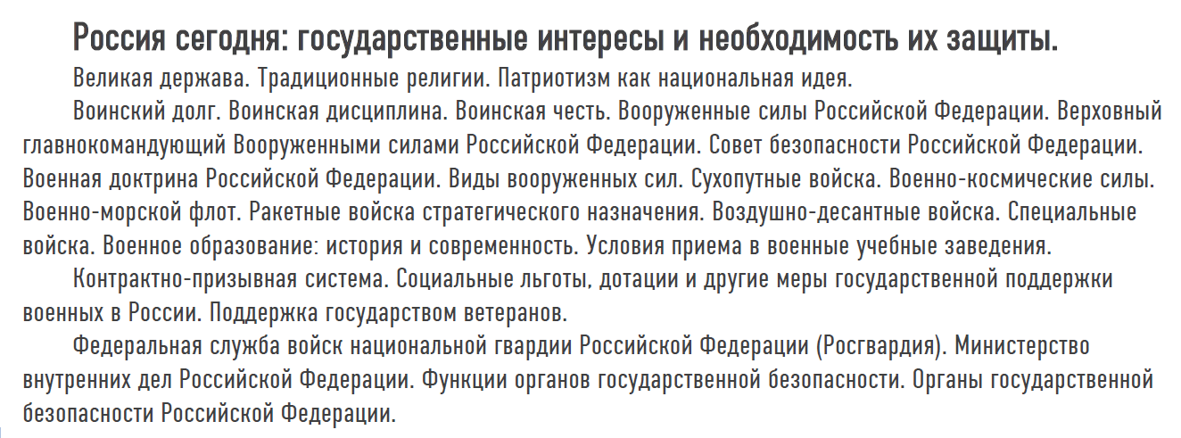
$$Министерство просвещения Республики Башкортостан$$
$$ГБПОУ Уфимский многопрофильный профессиональный колледж$$
$$Центр непрерывного повышения профессионального мастерства педагогических работников$$

Slide 18
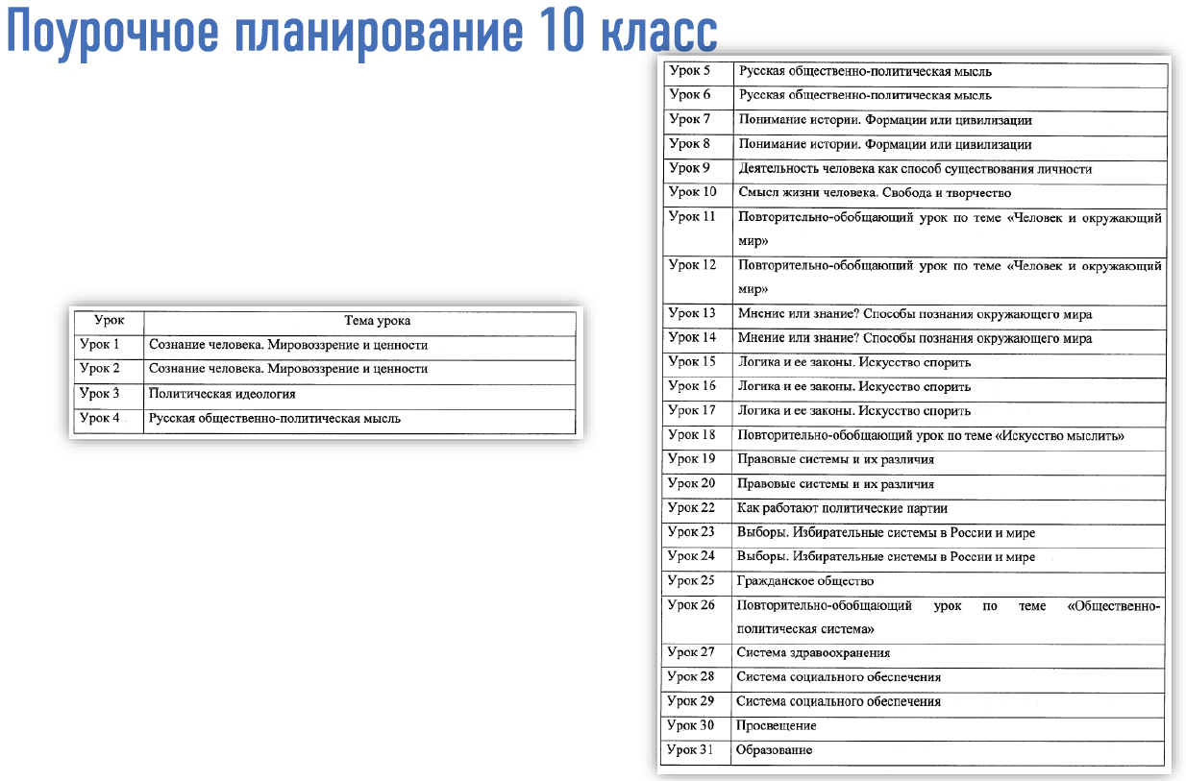
$$Министерство просвещения Республики Башкортостан$$
$$ГБПОУ Уфимский многопрофильный профессиональный колледж$$
$$Центр непрерывного повышения профессионального мастерства педагогических работников$$

Slide 19
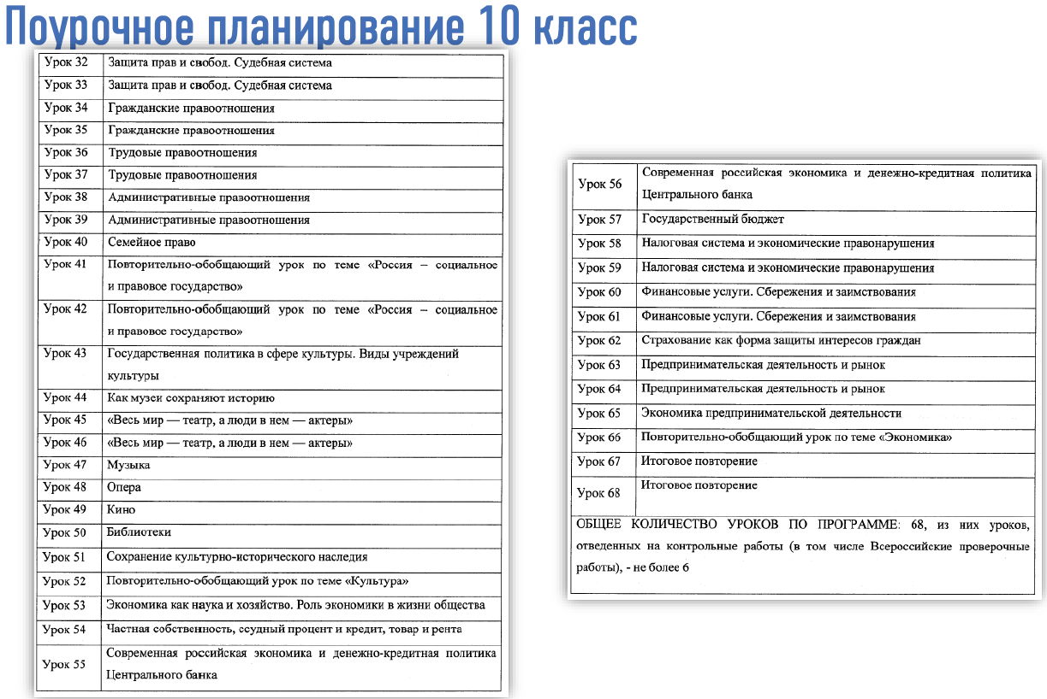
$$Министерство просвещения Республики Башкортостан$$
$$ГБПОУ Уфимский многопрофильный профессиональный колледж$$
$$Центр непрерывного повышения профессионального мастерства педагогических работников$$

Slide 20
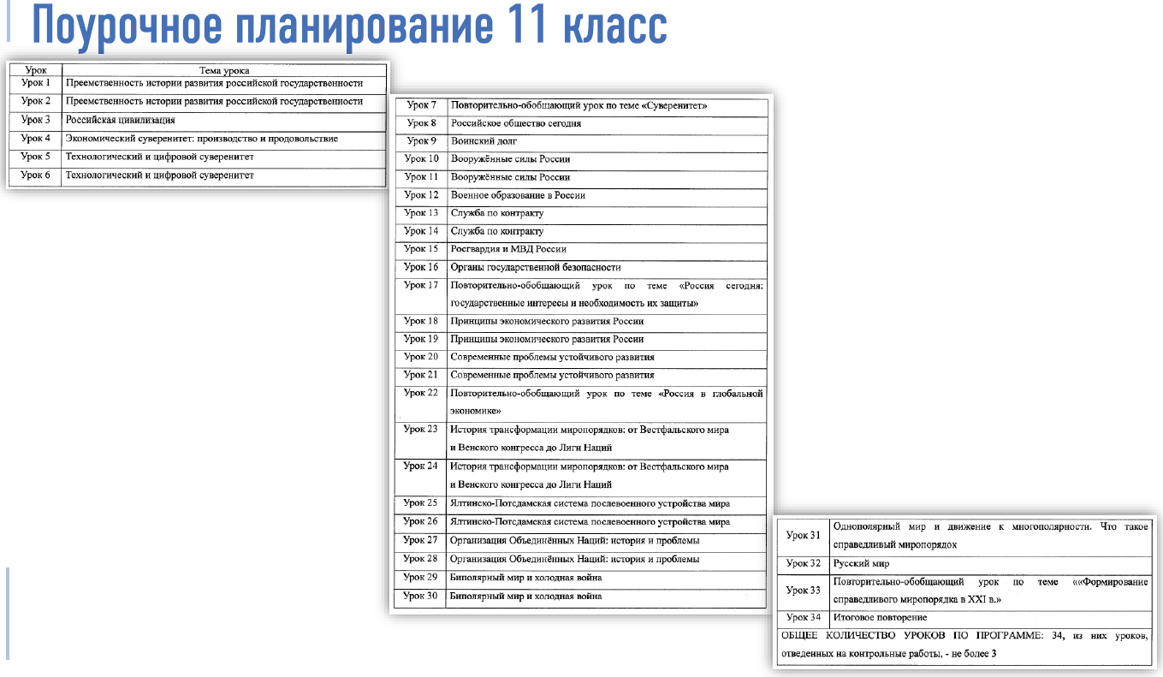
$$Министерство просвещения Республики Башкортостан$$
$$ГБПОУ Уфимский многопрофильный профессиональный колледж$$
$$Центр непрерывного повышения профессионального мастерства педагогических работников$$

Slide 21

$$Министерство просвещения Республики Башкортостан$$
$$ГБПОУ Уфимский многопрофильный профессиональный колледж$$
$$Центр непрерывного повышения профессионального мастерства педагогических работников$$

Slide 22
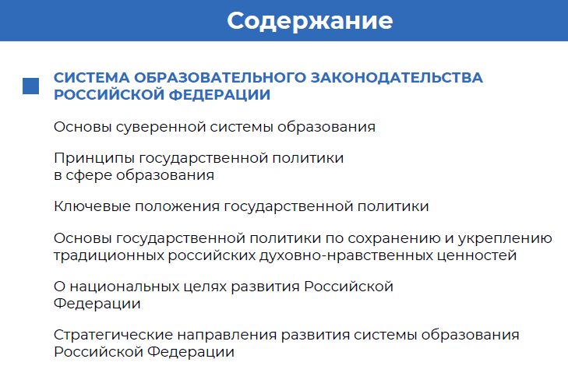
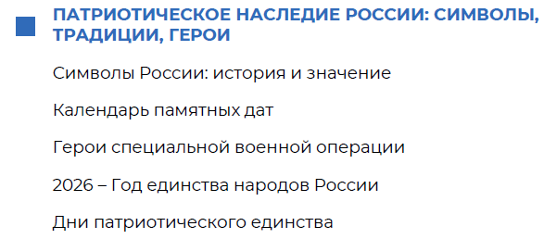
$$Министерство просвещения Республики Башкортостан$$
$$ГБПОУ Уфимский многопрофильный профессиональный колледж$$
$$Центр непрерывного повышения профессионального мастерства педагогических работников$$

Slide 23
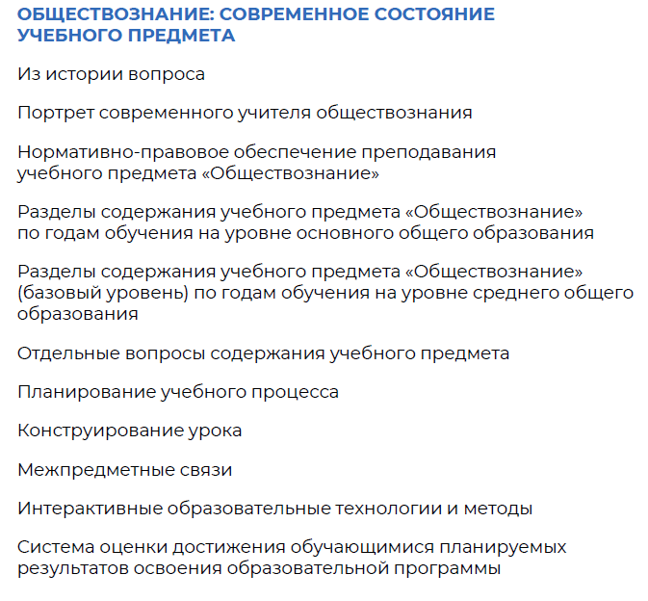
$$Министерство просвещения Республики Башкортостан$$
$$ГБПОУ Уфимский многопрофильный профессиональный колледж$$
$$Центр непрерывного повышения профессионального мастерства педагогических работников$$

